Slide 1
Zdravotní postižení

Slide 2
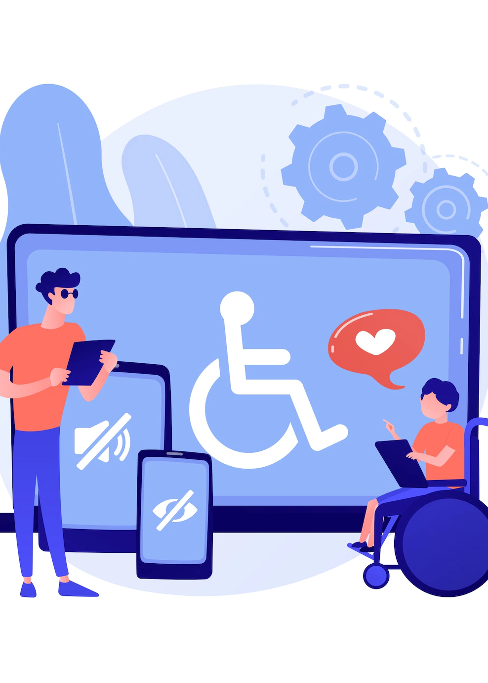
Zdravotní postižení
Bývá zaměňováno za nemoc a člověk
s postižením bývá vnímán jako „nemocný“.
Určujícím rámcem nemoci / onemocnění je „diagnóza“

Slide 3
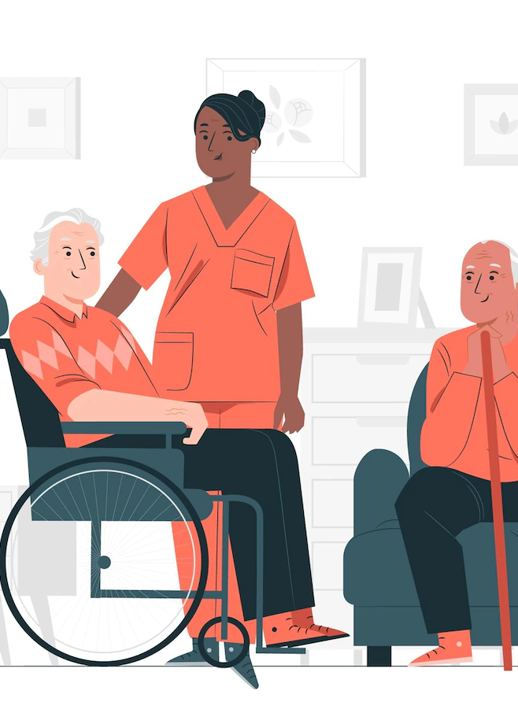
Zdravotní postižení
Význam pojmu zdravotní postižení je širší a váže se k funkčním schopnostem a kompetencím člověka (se zdravotním problémem), které bývají zpravidla dlouhodobě nebo trvale limitovány v kvalitě a/nebo množství ve srovnání s tzv. běžnou populací.

Slide 4

Definice ZP
???

Slide 5
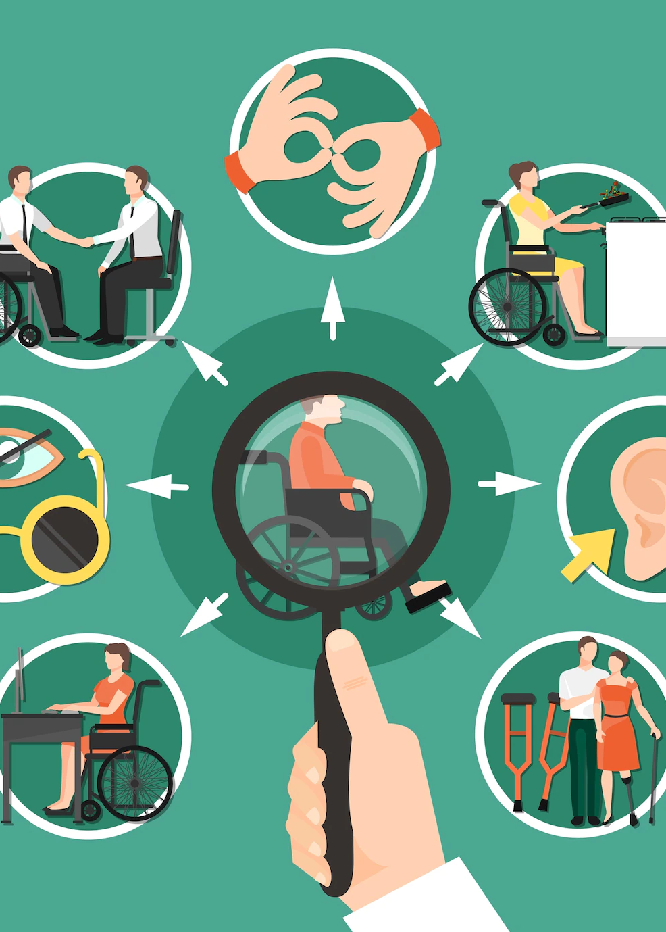
Definice ZP
Zdravotní postižení je určitá odchylka ve zdravotním stavu člověka, která jedince omezuje v určitém rozměru lidské činnosti a péči o sebe sama (soběstačnost, pohyb, uplatnění ve společnosti, volný čas).

Slide 6
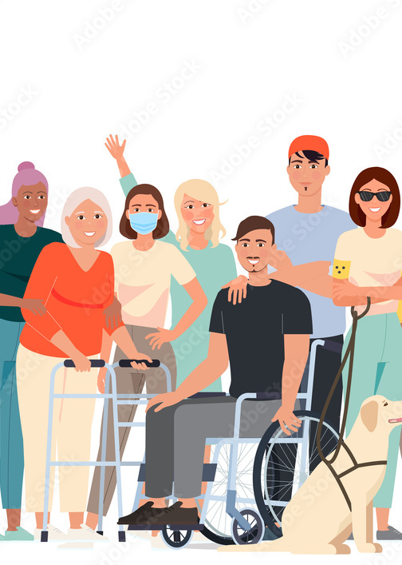
Lidé se ZP
Lidé se zdravotním postižením (angl. people with disabilities) jsou :
„lidé mající dlouhodobé fyzické, duševní, mentální nebo smyslové postižení, které v interakci s různými překážkami může bránit jejich plnému a účinnému zapojení do společnosti na rovnoprávném základě s ostatními.“

Slide 7

Definice ZP dle zákona
Zákon č.108/2006 Sb., o sociálních službách
vymezuje zdravotní postižení jako tělesné, mentální, duševní, smyslové nebo kombinované postižení, jehož dopady činí nebo mohou činit osobu závislou na pomoci jiné osoby

Slide 8
Definice ZP dle zákona
Zákon č. 435/2004 Sb., o zaměstnanosti
jedná se o fyzické osoby, které jsou orgánem sociálního zabezpečení uznány jako invalidní ve třetím stupni (tj. osoby s těžším zdravotním postižením) nebo v prvním či druhém stupni
také fyzické osoby, které byly orgánem sociálního zabezpečení posouzeny, že již nejsou invalidní, a to po dobu 12 měsíců ode dne tohoto posouzení.

Slide 9

Definice ZP dle zdravotního pojištění
Stav závažného a trvalého snížení funkční schopnosti vzniklého v důsledku úrazu, nemoci či vrozené vady.

Slide 10
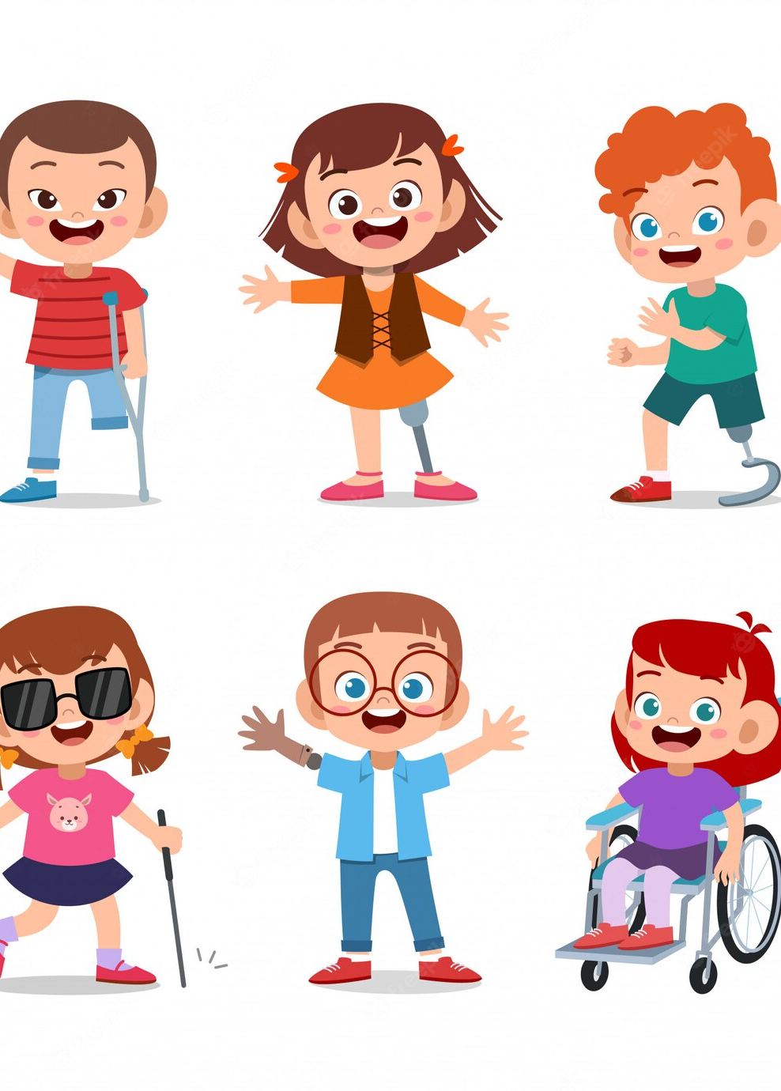
Definice ZP z pedagogického hlediska
„všechny děti, mladí lidi a dospělí, kteří jsou v učení, sociálním chování, v komunikaci a řeči nebo v psychomotorických schopnostech tak omezeni, že jejich spoluúčast na životě ve společnosti je podstatně ztížena.“
Tito jedinci tak potřebují speciálně pedagogickou podporu

Slide 11

Definice ZP dle MKF
funkční, či orgánová porucha lidského těla nebo psychická porucha lidské osobnosti, ale také i nemožnost vykonávat z těchto důvodů určité aktivity či se aktivně účastnit běžných životních situací, a to i v důsledku existence bariér, jež vytváří prostředí, ve kterém zdravotně postižení lidé žijí.

Slide 12
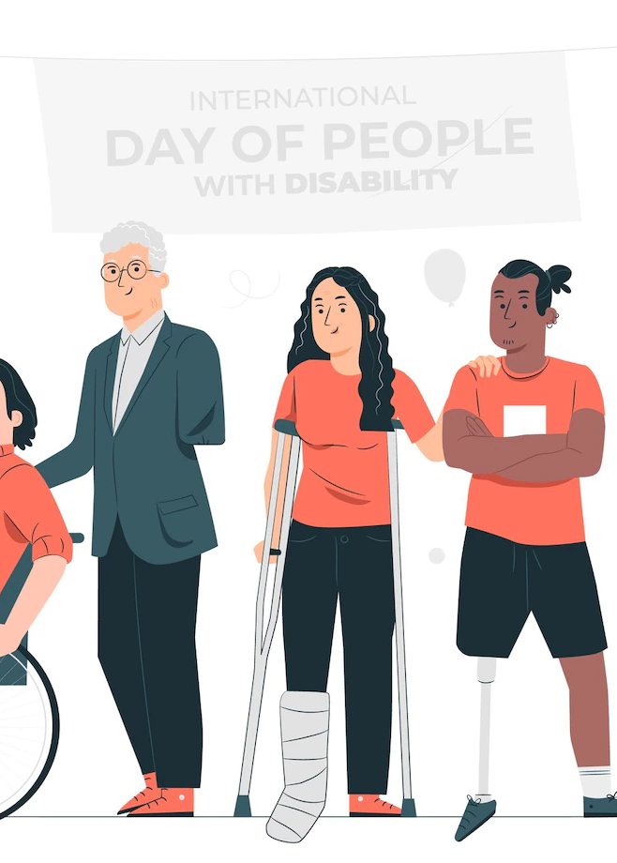
MKF -> Disabilita
Soudobý význam pojmu „disabilita“ se v MKF zásadním způsobem liší od jeho původního vymezení v roce 1980.
V dřívějším pojetí byla „disabilita“ definována jako snížení výkonu z úrovně vlastních individuálních možností/schopností jedince ve smyslu ne-schopnosti člověka.

Slide 13

Disabilita – moderní pojetí
„Disabilita je snížení funkčních schopností na úrovni těla, jedince nebo společnosti, která vzniká, když se člověk se svou zdravotní kondicí setkává s bariérami prostředí.
Lze jej volně přeložit výrazem „překážka“, která může být výsledkem nejen vnitřních, ale také vnějších dispozic na člověku nezávislých.

Slide 14
Proč ?
Co se změnilo ?

Slide 15

WHO / MKF
Nový pohled na osoby s postižením -> zohlednění účasti těchto lidí na životě ve společnosti.
Narůstající integrace osob s postižením do společnosti = nový přístup ke klasifikaci postižení k samostatnějšímu způsobu jejich života
poškození (impairment), aktivita (aktivities) a participace (participation)

Slide 16
ZP z pohledu funkční definice
A
IMPAIRMENT
v rovině fyzické, tj. na úrovni těla – slyšení, vidění, hybnost, řečové, mentální funkce atd.
Dlouhodobý nebo setrvalý zdravotní stav odlišný od běžné zdravotní kondice odpovídající věku, který se projevuje snížením funkčních schopností v rámci tří úrovní fungování
B
ACTIVITIES
v rovině provádění úkonů, úkolů, činů, aktivit jedincem
C
PARTICIPATION
v rovině účasti / participace na společenském dění, zapojení do životní situace

Slide 17
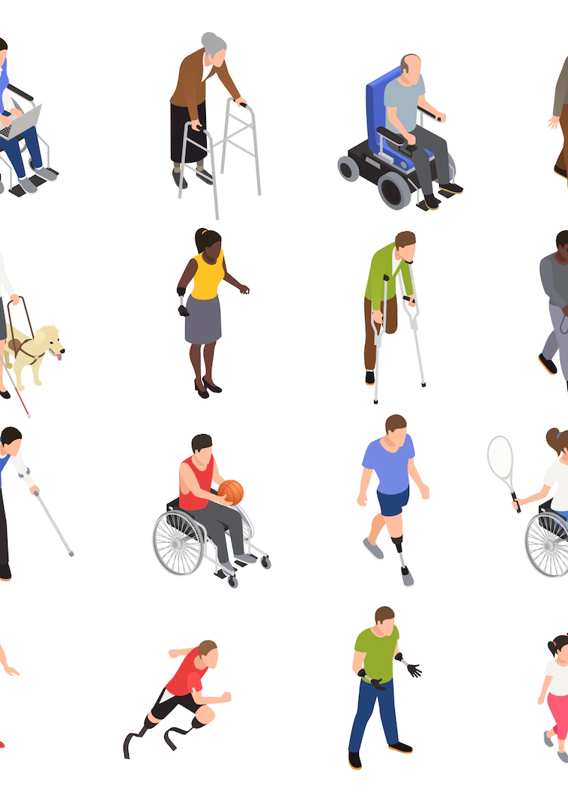
Dopady impairment
faktorech prostředí (tj. zejména fyzické, sociální, postojové, kulturní, politické, ekonomické prostředí, ve kterém lidé žijí)
osobních faktorech (věk, pohlaví, druh a doba vzniku postižení, životní zkušenosti, společenský status, osobnostní charakteristiky ad.)

Slide 18
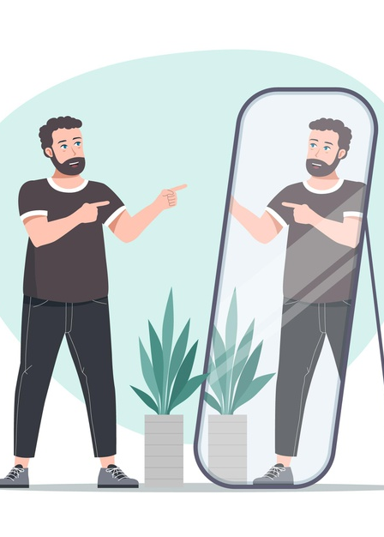
Impairment
nemocí
v důsledku akutních nebo chronických somatických nebo duševních nemocí, infekce, autoimunitních onemocnění, nemoci z nesprávné výživy, psychická traumata ad.
užívání drog, kouření v těhotenství,
porodních komplikací
dědičných vlivů
úrazů
úrazy v souvislosti s násilnými trestnými činy, živelnou katastrofou, ..
nedokonaných sebevražd
involučních změn ve stáří

Slide 19
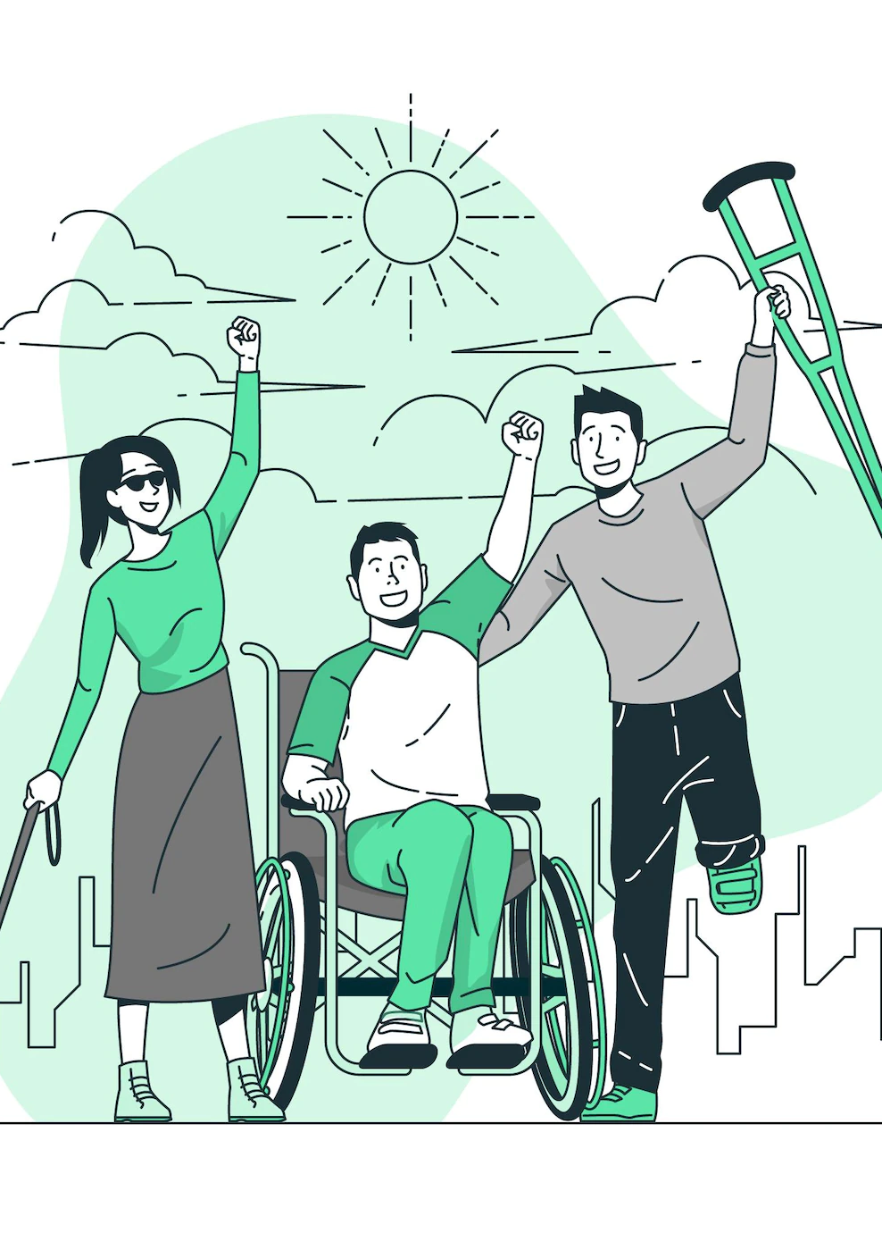
Cílová skupina RHB
jejichž životní situaci ovlivňuje závažný zdravotní problém (ZZP)
kteří tuto situaci vnímají jako obtížnou a / nebo potřebnou k řešení,
a / nebo která je pro jejich blízké obtížná a / nebo potřebná k řešení,
a současně ji z různých důvodů nemohou řešit svými vlastními silami.

Slide 20

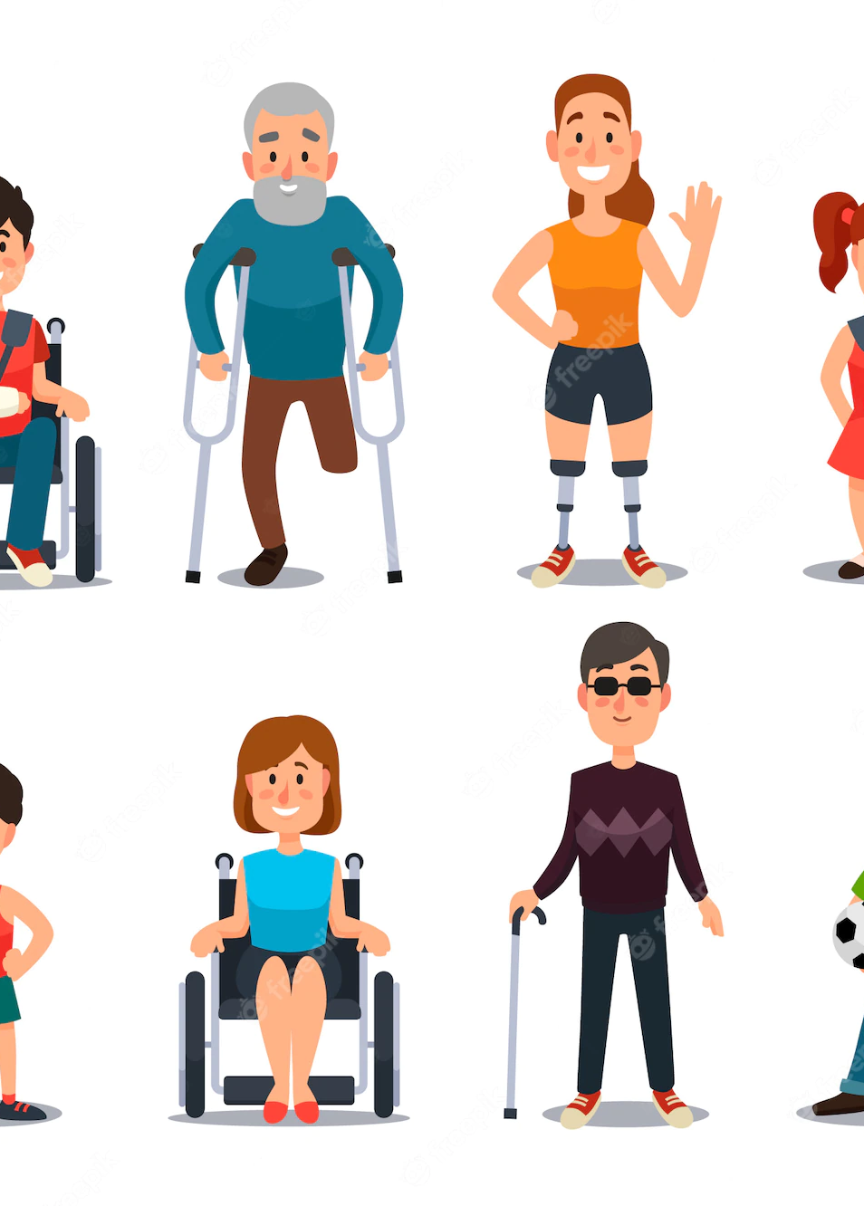
Charakteristika cílových skupin
aktuálního věku člověka se ZZP
doby vzniku
délky trvání
průběhu
výskytu a typu bolesti
druhu
příčin
roviny dopadů
závažnosti
vztahu k ZZP

Slide 21

ZP - rozdělení
???

Slide 23

Tělesné postižení
Vede k omezení pohybové aktivity
Osoba se stává ve zvýšené míře závislou na okolním prostředí

Slide 24
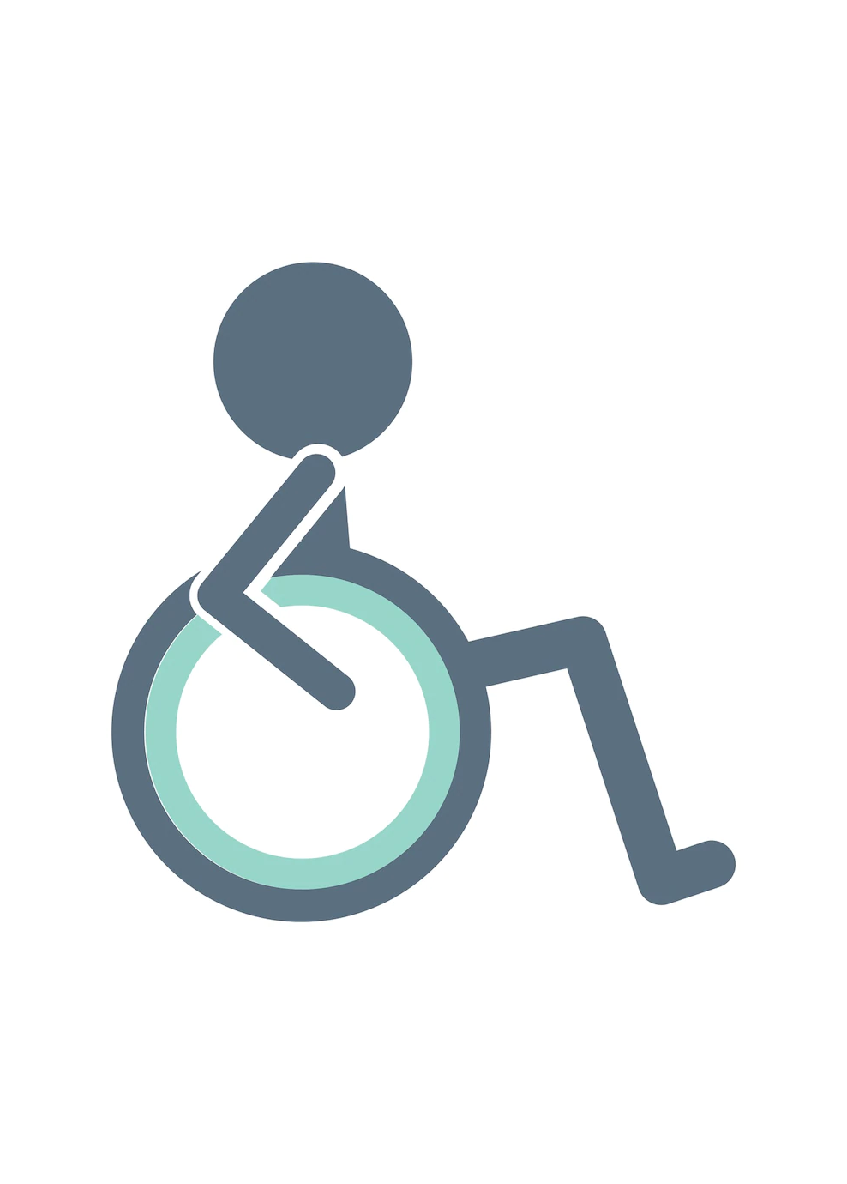
Tělesné postižení
Obrny centrální a periferní
Deformace
Malformace
Amputace
…..

Slide 25
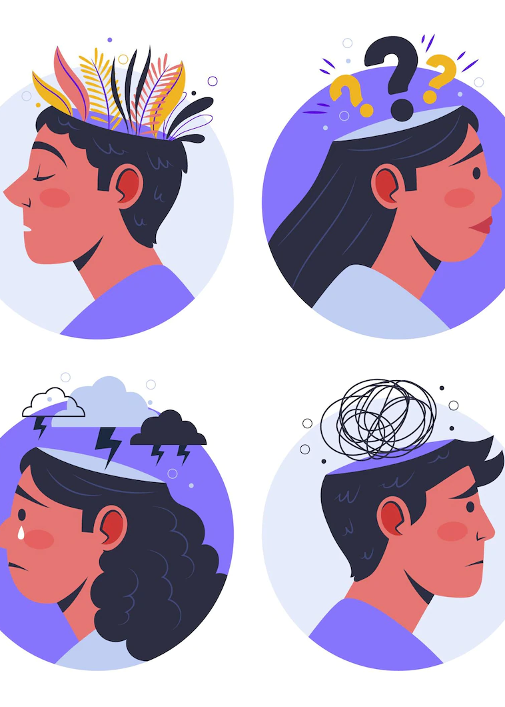
Mentální postižení
„Stav zastaveného nebo neúplného duševního vývoje‚ který je charakterizován zvláště porušením dovedností‚ projevujícím se během vývojového období‚ postihujícím všechny složky inteligence‚ to je poznávací‚ řečové‚ motorické a sociální schopnosti.
„Neschopnosti dosáhnout odpovídajícího stupně intelektového vývoje (méně než 70 procent normy), přestože byl takový jedinec přijatelným způsobem výchovně stimulován“

Slide 26

Mentální postižení dle MKN
Lehké mentální postižení (IQ 50–69)
Střední mentální postižení (IQ 35–49)
Těžké mentální postižení (IQ 20–34)
Hluboké mentální postižení (IQ pod 20)
Jiné mentální postižení
Neurčené mentální postižení

Slide 27
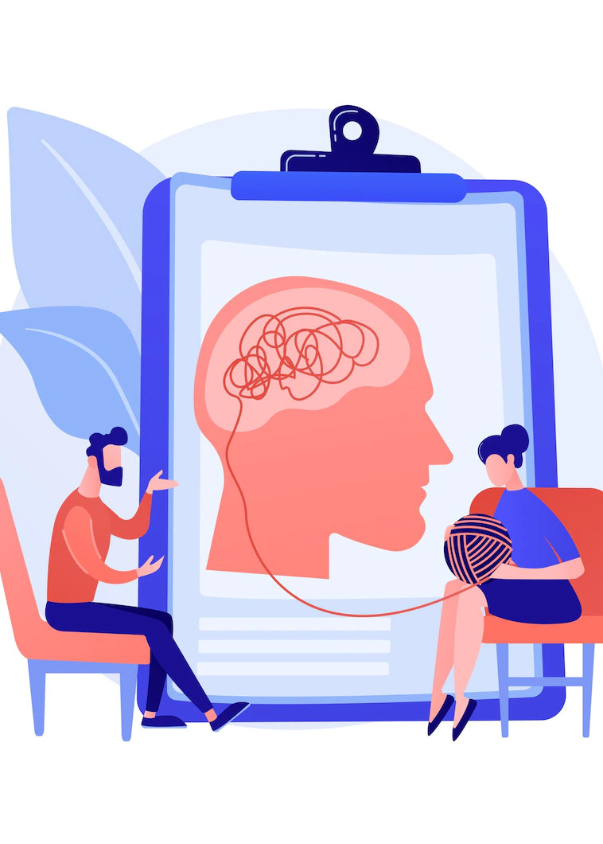
Lehké mentální postižení
Tyto osoby dovedou respektovat některá pravidla logiky, ale v jejich projevu chybí většina abstraktních pojmů, užívají spíše konkrétní označení.
Většina dosáhne úplné nezávislosti v osobní péči a praktických domácích dovednostech, i když je vývoj proti normě pomalejší.
Z toho vyplývá poměrně dobrá možnost uplatnění těchto jedinců na trhu práce.

Slide 28

Střední mentální postižení
Učení je u těchto dětí limitováno na mechanické podmiňování.
K zafixování čehokoli je třeba častého opakování.
Zvládnou běžné návyky a jednoduché dovednosti, především v oblasti sebeobsluhy.
Pokud není vyžadována rychlost a přesnost, mohou vykonávat jednoduché pracovní úkony.

Slide 29

Těžké mentální postižení
Děti jsou v dospělosti schopny chápat jen základní souvislosti a vztahy.
Omezení i v oblasti řeči - osvojí si několik špatně artikulovaných slovních spojení, která navíc používají nepřesně (nebo nemluví).
Učení je značně limitováno a vyžaduje dlouhodobé úsilí.
Přesto je pomocí systematické, kvalifikované rehabilitační a výchovné péče možné přispět k rozvoji motoriky a komunikačních schopností těchto jedinců -> zlepšení kvality jejich života.

Slide 30
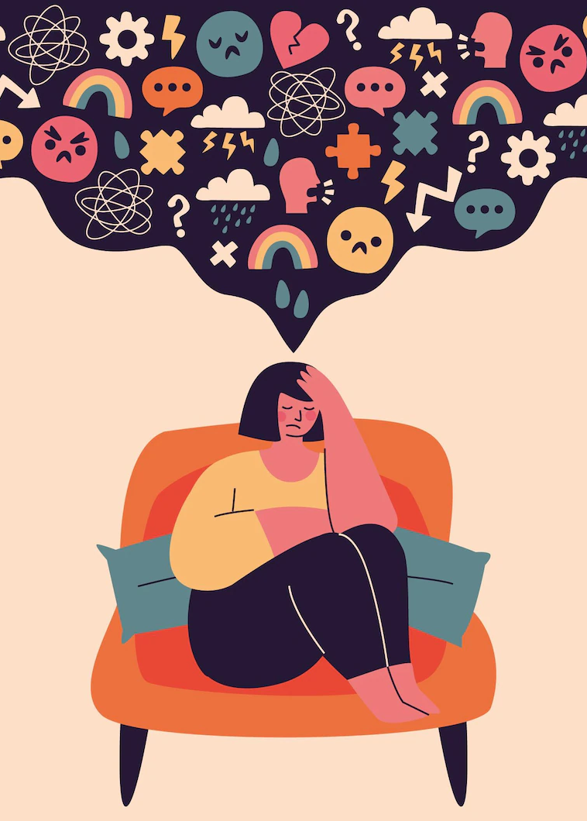
Hluboké mentální postižení
Často se jedná o kombinované postižení.
Poznávací schopnosti se téměř nerozvíjejí, stejně jako artikulovaná řeč.
Lidé s tímto stupněm postižení jsou nanejvýš schopni rozlišovat známé a neznámé podněty a reagovat na ně libostí či nelibostí.

Slide 31

Jiná mentální postižení
Určení stupně mentálního postižení je nesnadné kvůli přidruženému somatickému nebo senzorickému postižení, autismu nebo těžkým poruchám chování.

Slide 32

Neurčená mentální postižení
Toto označení se používá v případech, kdy je mentální postižení prokázáno, je však obtížné nebo nemožné určit jeho úroveň, a zařadit tak osobu do některé z předchozích kategorií

Slide 33

Průkaz osoby se ZP
Nárok má osoba starší 1 roku s tělesným, smyslovým nebo duševním postižením charakteru dlouhodobě nepříznivého zdravotního stavu, které podstatně omezuje její schopnost pohyblivosti nebo orientace, včetně osob s poruchou autistického spektra.
Vyhláška č. 388/2011 Sb. stanovuje, které zdravotní stavy lze považovat za podstatné omezení schopnosti pohyblivosti a orientace.

Slide 34

Průkaz TP
Nárok má osoba se středně těžkým funkčním postižením pohyblivosti nebo orientace, včetně osob s poruchou autistického spektra.
Osoba je při dlouhodobě nepříznivém zdravotním stavu schopna samostatné pohyblivosti v domácím prostředí, v exteriéru je schopna chůze se sníženým dosahem a má problémy při chůzi okolo překážek a na nerovném terénu.
Schopnost spolehlivé orientace v domácím prostředí, zhoršená schopnost orientace jen v exteriéru.

Slide 35

Průkaz ZTP
Nárok má osoba s těžkým funkčním postižením pohyblivosti nebo orientace, včetně osob s poruchou autistického spektra.
Osoba je při dlouhodobě nepříznivém zdravotním stavu schopna samostatné pohyblivosti v domácím prostředí a v exteriéru je schopna chůze se značnými obtížemi a jen na krátké vzdálenosti.
Osoba je při dlouhodobě nepříznivém zdravotním stavu schopna spolehlivé orientace v domácím prostředí a v exteriéru má značné obtíže.

Slide 36

Průkaz ZTP/P
Nárok má osoba se zvlášť těžkým funkčním postižením nebo úplným postižením pohyblivosti nebo orientace s potřebou průvodce, včetně osob s poruchou autistického spektra.
Stav, kdy osoba je při dlouhodobě nepříznivém zdravotním stavu schopna chůze v domácím prostředí se značnými obtížemi, popřípadě není schopna chůze, v exteriéru není schopna samostatné chůze a pohyb je možný zpravidla jen na invalidním vozíku.
Stav, kdy osoba při dlouhodobě nepříznivém zdravotním stavu není schopna samostatné orientace v exteriéru.

Slide 37
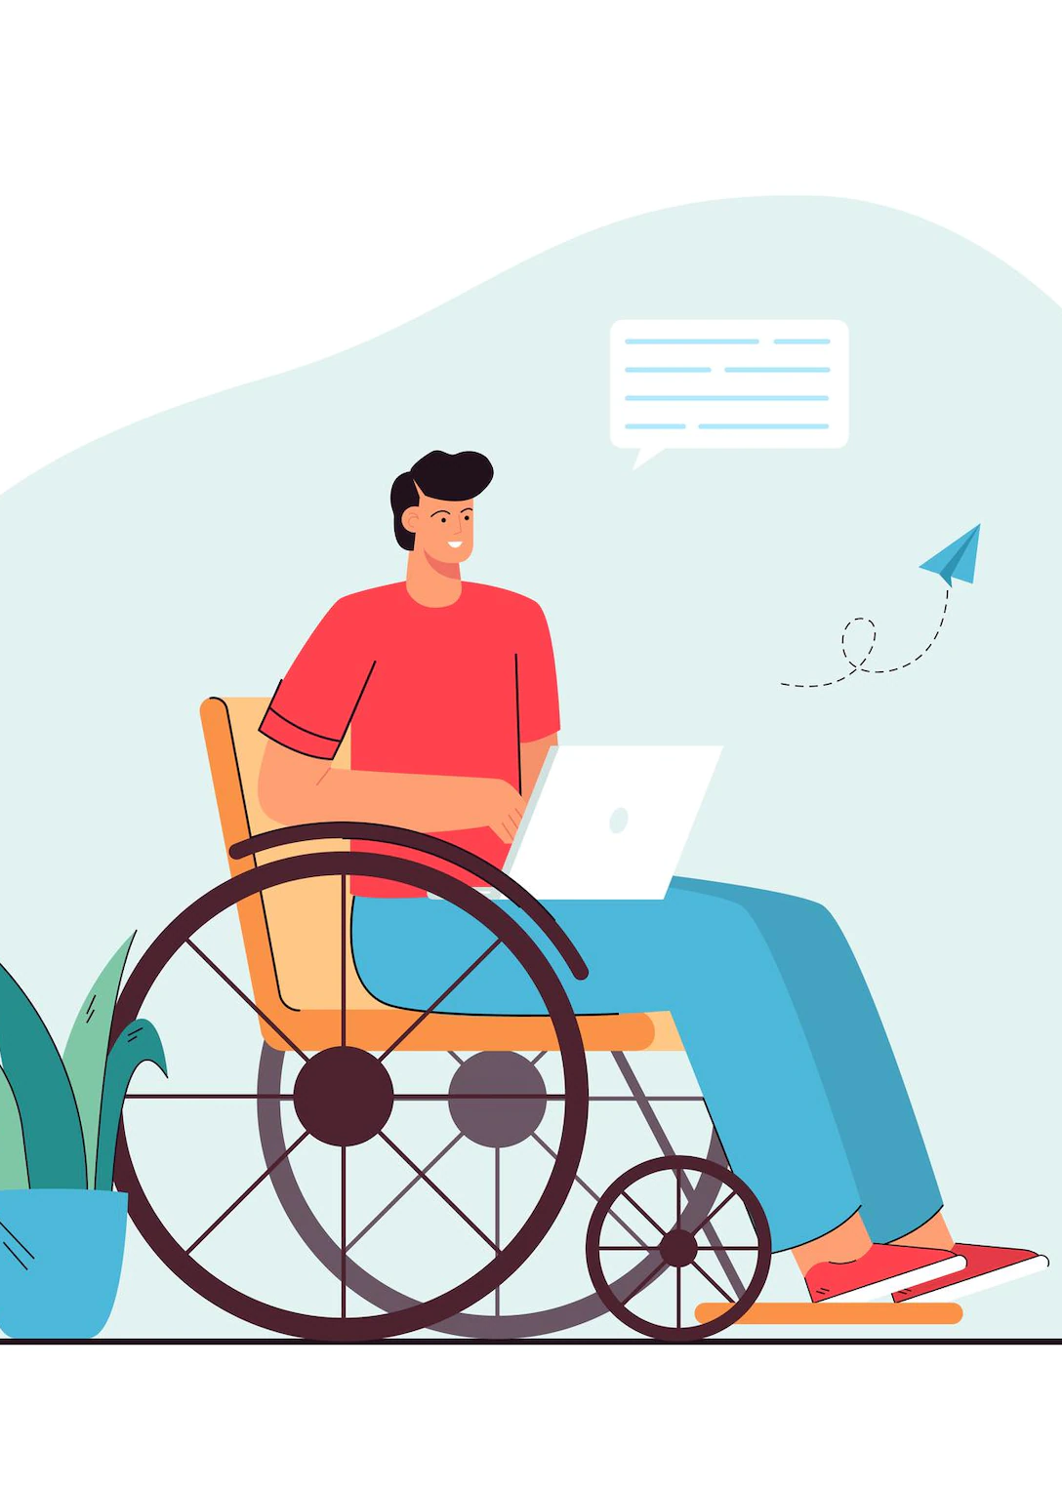
Práva
Právo na to, být odlišný
Právo na důstojný a odpovídající způsob života
Právo na integraci do společnosti
Právo na svůj názor a na jeho splnění
Právo na rovnoprávné občanství a na nezávislý výběr způsobu života i místa, kde chce žít

Slide 38
Co si z dnešní hodiny odnáším ?

Slide 39

Děkuji za pozornost

